Slide 1

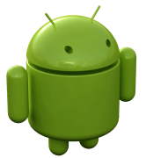
Pengantar pemrograman perangkat bergerak
Irzal ahmad sabilla

Slide 2
Pengertian Mobile Computing
Mobile computing berasal dari kata Mobile: bergerak, nomaden, portable. Sedangkan computing: perhitungan, computer.
Sehingga jika digabungkan kedua pengertian diatas Mobile computing adalah komputer yang dapat dibawa kemana-mana serta dapat berkomunikasi antar komputer satu dengan yang lain secara mudah .[Dr. GoldenG. Richard University of New Orleans].
Sehingga dengan munculnya teknologi mobile Computing orang orang banyak berharap dapat memakai komputer di Kebun , warung kopi, atau di lapangan dengan mudah dan ringkas.

Slide 3
Apa Itu Android
Android adalah sistem operasi untuk telepon seluler yang berbasis Linux. Android menyediakan platform yang bersifat open source bagi para pengembang untuk menciptakan sebuah aplikasi. Awalnya, Google Inc. mengakuisi Android Inc. yang mengembangkan software untuk ponsel yang berada di Palo Alto, California Amerika Serikat.
Kemudian untuk mengembangkan Android, dibentuklah Open Handset Alliance, yaitu konsorsium dari 34 perusahaan hardware, software, dan telekomunikasi, termasuk Google, HTC, Intel, Motorola, Qualcomm, T-Mobile, dan Nvidia. Telepon pertama yang memakai sistem operasi Android adalah HTC Dream, yang dirilis pada 22 Oktober 2008.
Pada penghujung tahun 2009 diperkirakan di dunia ini paling sedikit terdapat 18 jenis telepon seluler yang menggunakan Android.

Slide 4
Arsitektur android
Linux Kernel: Kernel (OS) yang menjadi basis Android. Layer ini terdiri atas low-level driver untuk berbagai macam hardware dalam perangkat Android.
Libraries: Terdiri atas semua kode-kode yang menjadi fitur utama OS Android. Sebagai contoh, library SQLite menyediakan dukungan database sehingga aplikasi dapat menggunakan data storage.
Android Runtime: Pada layer yang sama dengan libraries yang memungkinkan developer menulis program Android menggnakan bahasa JAVA. Android runtime melibatkan Dalvik Virtual Machine yang memungkinkan aplikasi Android berjalan pada prosesnya sendiri. Dalvik adalah virtual machine khusus yang didesain untuk Android.
Framework Aplikasi: Fitur-fitur kemampuan OS Android untuk para programmer Android sehingga mereka dapat menggunakannya dalam aplikasi yang mereka buat.
Aplikasi: Aplikasi-aplikasi yang akan digunakan oleh user. Semua program bawaan, download maupun yang akan kita buat ada pada layer ini.

Slide 5
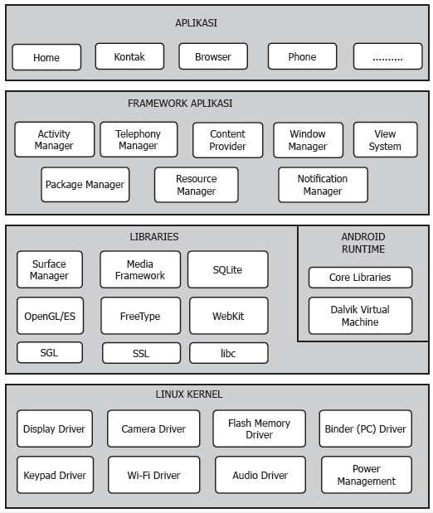
Arsitektur android

Slide 6
Fitur android
Karena android adalah open source dan secara bebas dapat dimodifikasi oleh para produsen perangkat, maka tidak ada konfigurasi dan software yang sama untuk semua perangkat android. Tetapi, android sendiri mendukung beberapa fitur berikut:
Untuk menjalankan aplikasi dengan menggunakan Java virtual Dalvik engine dengan konsumsi memori rendah.
Mendukung Android 2D/3D-grafiki (dan pada saat yang sama Anda dapat menggunakan dua-dan tiga dimensi grafis), gambar, audio dan video.
Menyimpan data yang digunakan oleh database SQLite , Data dan penyimpanan - menggunakan SQLite, database relational yang ringan, untuk penyimpanan dan pengolahan data.
Tersedia dukungan untuk GSM, EDGE, 3G, Bluetooth, Wi-Fi, foto dan video kamera, GPS, kompas, accelerometer, Konektivitas - GSM/EDGE, IDEN, CDMA, EV-DO, UMTS, Bluetooth, Wi-Fi, LTE dan WiMAX., Pesan - mendukung SMS dan MMS
Web Browser - open source WebKit dan Chrome V8 JavaScript
Media - mendukung beberapa media: H.263, H.264, MPEG-4 SP, AMR, AMR-WB, AAC, HE-AAC, MP3, MIDI, Ogg Vorbis, WAV, JPEG, PNG, GIF dan BMP
Hardware - sensor accelerometer, kamera, kompas digital, sensor proximity, dan GPS, Multi-touch - mendukung multi-touch screen, Multi-tasking - mendukung aplikasi multi-tasking, Flash - Android 2.3 sudah mendukung Flash 10.1, Tethering - mendukung koneksi internet sebagai wired/wireless hotspot

Slide 7
Pembuatan aplikasi
Aplikasi yang dibuat dengan Android bisa dihasilkan dari penggunaan berbagai cara, misalnya dengan Builder (AppInventor), HTML5+CSS3+JS (Phonegap, Intel XDK, Sencha), Native (Eclipse, Android Studio), dan lain-lain. Salah satu tools yang disarankan oleh google adalah menggunakan Android Studio.
Apapun platformnya konsep dasar dalam mengembangkan aplikasi adalah bagaimana menampilkan informasi di layar, melakukan proses yang dibutuhkan dan berpindah dari satu halaman ke halaman lain dengan atau tanpa data. Apabila kita bandingkan antara antara Web App Dev dengan Android App Dev dengan menggunakan Android Studio, adalah sebagai berikut.
Komponen | Web | Android
Halaman | Page | Activity dan Fragment
UI komponen | HTML, CSS | XML
Logic | PHP, ASP, JSP, RUBY etc | Java
Berpindah halaman | Tag <a href></a> (Hyperlink) | Intent

Slide 8
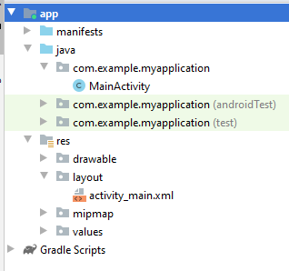
Activity
Activity adalah Komponen android untuk tampilan aplikasi dan pengguna berinteraksi.
Setiap class Java dinyatakan sebagai sebuah Activity jika class tersebut meng-extends pada class Activity.
Activity umumnya memiliki sebuah tampilan dalam format layout .xml
Activity memiliki lifecycle di memory , siklus Activity diciptakan (create) hingga dimatikan (destroy) dari memory.
Setiap Activity harus di registrasikan di file AndroidManifest.xml.
Activity menganut konsep Stack : Last in First Out (LIFO) activity urutan terakhir atau ditampilkan dilayar pertama kali dari stack jika pengguna menekan tombol:
Physical back button, atau
Back button pada Action Bar Aplikasi

Slide 9
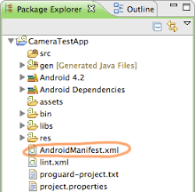
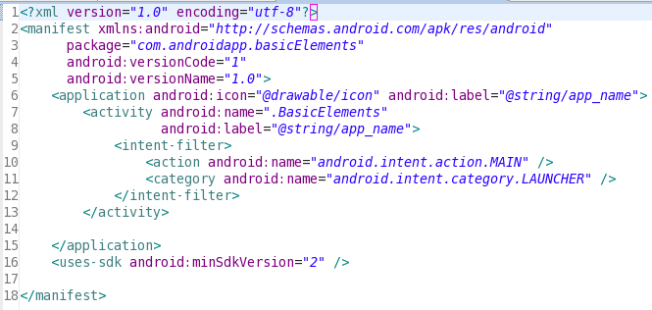
AndroidManifest.xml dan Gradle (Module app)
Mengontrol semua komponen, level SDK dan permission yang ada di aplikasi
Mengontrol semua dependency library yang digunakan oleh Aplikasi

Slide 10
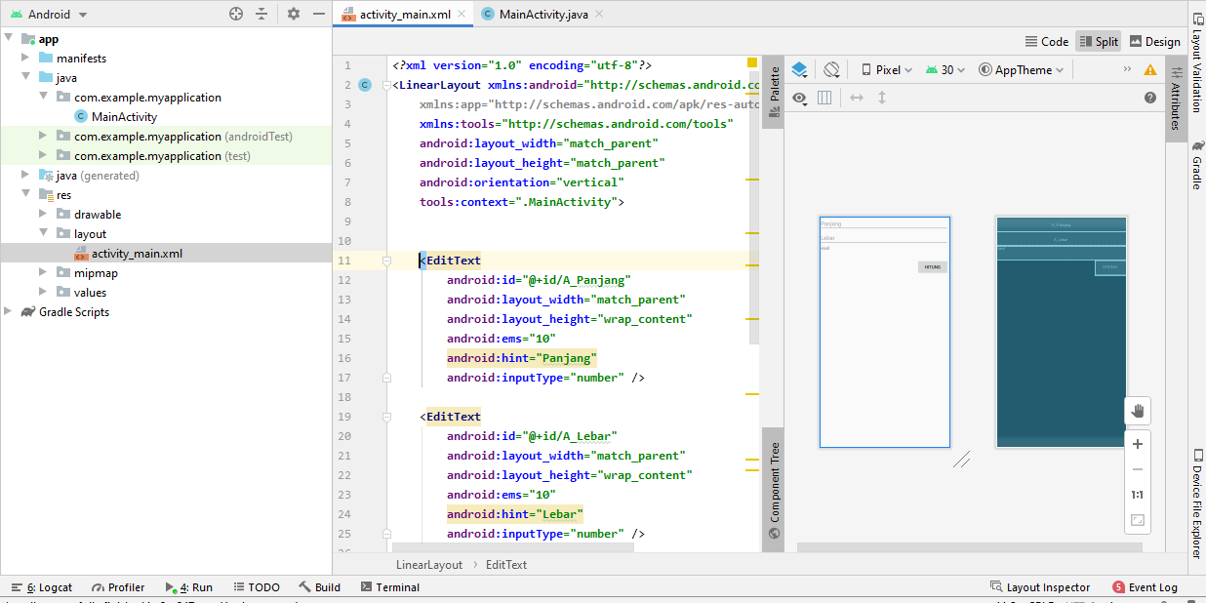
Activity main.xml
Berisi desain pada tampilan halaman awal

Slide 11
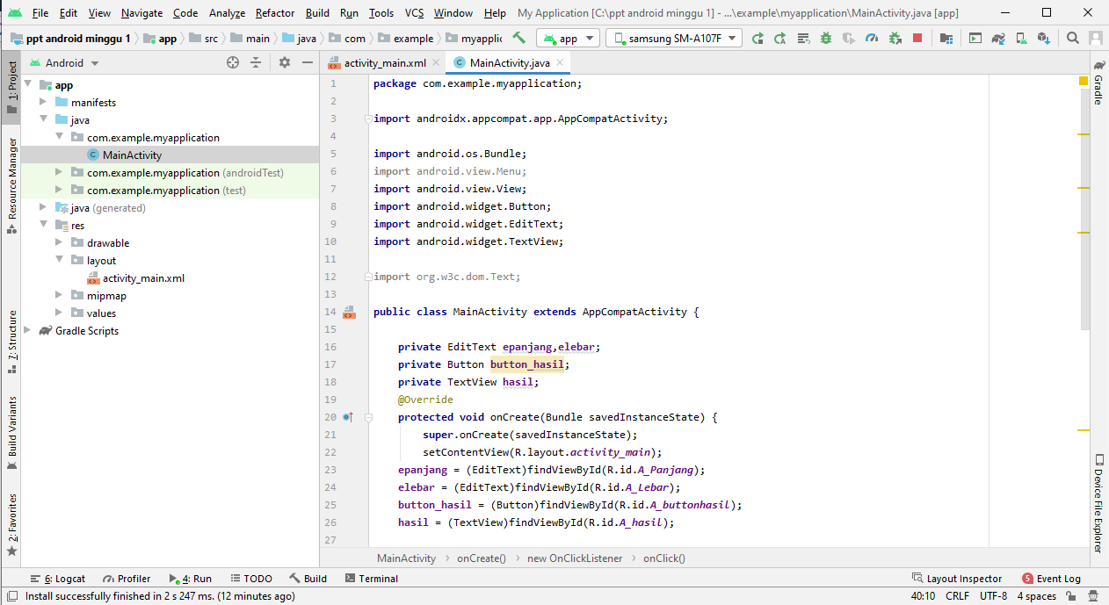
Activity main.java
Berisi tentang intruksi yang akan dijalankan pada setiap fungsi di main.xml

Slide 12
Terimakasih
Irzal.ahmad.s@gmail.com

